Slide 1

CEA055 – Estatística e Probabilidade
Teste de Hipóteses para a Média — Variância Conhecida
Objetivos da aula:
Escrever a região crítica de um teste para a média na escala Z.
Aplicar o teste nos casos bilateral e unilateral, com $σ$ conhecido.
Calcular e interpretar o valor-p.
Referências:
Bussab, Morettin. Estatística Básica, 9ª ed. — Cap. 12 (12.5 e 12.8)
Montgomery, Runger. Estatística Aplicada e Probabilidade para Engenheiros, 7ª ed. — Cap. 9 (9.1.4, 9.1.5, 9.1.6 e 9.2.1)
Magalhães, Lima. Noções de Probabilidade e Estatística, 5ª ed. — Cap. 8 (8.4)
Morettin. Estatística Básica: Probabilidade e Inferência — Cap. 12 (12.2)
Professor: Marcos Goulart Lima

Slide 2
Onde paramos
Na Aula 20, fixamos o nível de significância
$α=P(\text{erro tipo I})=P(\text{rejeitar }H_{0}∣H_{0}\text{ verdadeira})$
e construímos a região crítica na escala de $\overline{X}$, supondo $H_{0}$ verdadeira.
Numa população normal, $\overline{X}\sim N\left(μ,\frac{σ^{2}}{n}\right)$ (Aula 15); probabilidades se calculam padronizando e usando a tabela $P(0≤Z≤z)$ (Aulas 13 e 15).
Hoje: a mesma regra na escala padronizada Z, e uma segunda forma de decidir, o valor-p.
CEA055 - Estatística e Probabilidade - Professor: Marcos Goulart Lima

Slide 3
Exemplo 1 — Fio-máquina em João Monlevade
Uma usina de João Monlevade produz fio-máquina com diâmetro nominal de 6,50 mm. O diâmetro tem distribuição normal, com desvio padrão $σ=0,08$ mm, conhecido pelo histórico. A cada turno, 16 rolos são medidos, e o processo é ajustado se o diâmetro médio fugir do nominal, para mais ou para menos, com nível de significância $α=5\%$.
Num turno, a média dos 16 rolos foi $\overline{x}=6,545$ mm.
Pergunta: qual é a regra de decisão em $\overline{X}$? O processo deve ser ajustado?
CEA055 - Estatística e Probabilidade - Professor: Marcos Goulart Lima

Slide 4
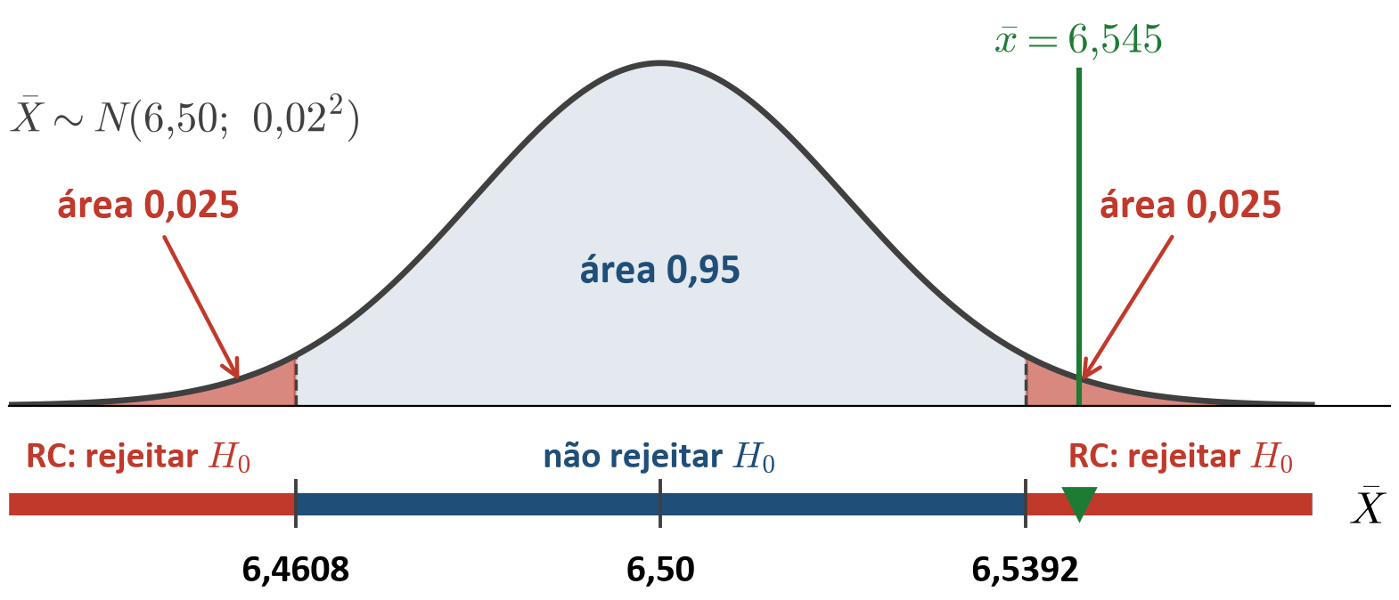
Resolução do Exemplo 1
$H_{0}:μ=6,50$ e $H_{1}:μ≠6,50$ (bilateral, Aula 20). Supondo $H_{0}$, $\overline{X}\sim N(6,50; 0,{02}^{2})$, pois $0,08/\sqrt{16}=0,02$ (Aula 15).
$z_{0,025}=1,96$ (Aulas 17, 18 e 20). Valores críticos: $6,50±1,96×0,02$ → 6,4608 e 6,5392.
Como $6,545>6,5392$, a média caiu na RC: rejeitamos $H_{0}$. Há evidência de que o diâmetro médio saiu do nominal: ajustar o processo.
CEA055 - Estatística e Probabilidade - Professor: Marcos Goulart Lima

Slide 5
Por que reescrever a regra em Z?
A regra da Aula 20 funciona, mas tem dois limites:
Os valores críticos em $\overline{X}$ mudam a cada problema (6,4608 e 6,5392 aqui; 49,02 e 50,98 nos lingotes da Aula 20). Em Z, a região crítica é sempre a mesma para um dado $α$: $|Z|>1,96$.
As ferramentas seguintes usam a escala padronizada: o valor-p, ainda nesta aula, é lido na tabela de Z; e o teste t, na Aula 22 ($σ$ desconhecido), compara a estatística padronizada com a tabela t, porque em $\overline{X}$ os limites dependeriam de S, que só se conhece depois da amostra.
CEA055 - Estatística e Probabilidade - Professor: Marcos Goulart Lima

Slide 6
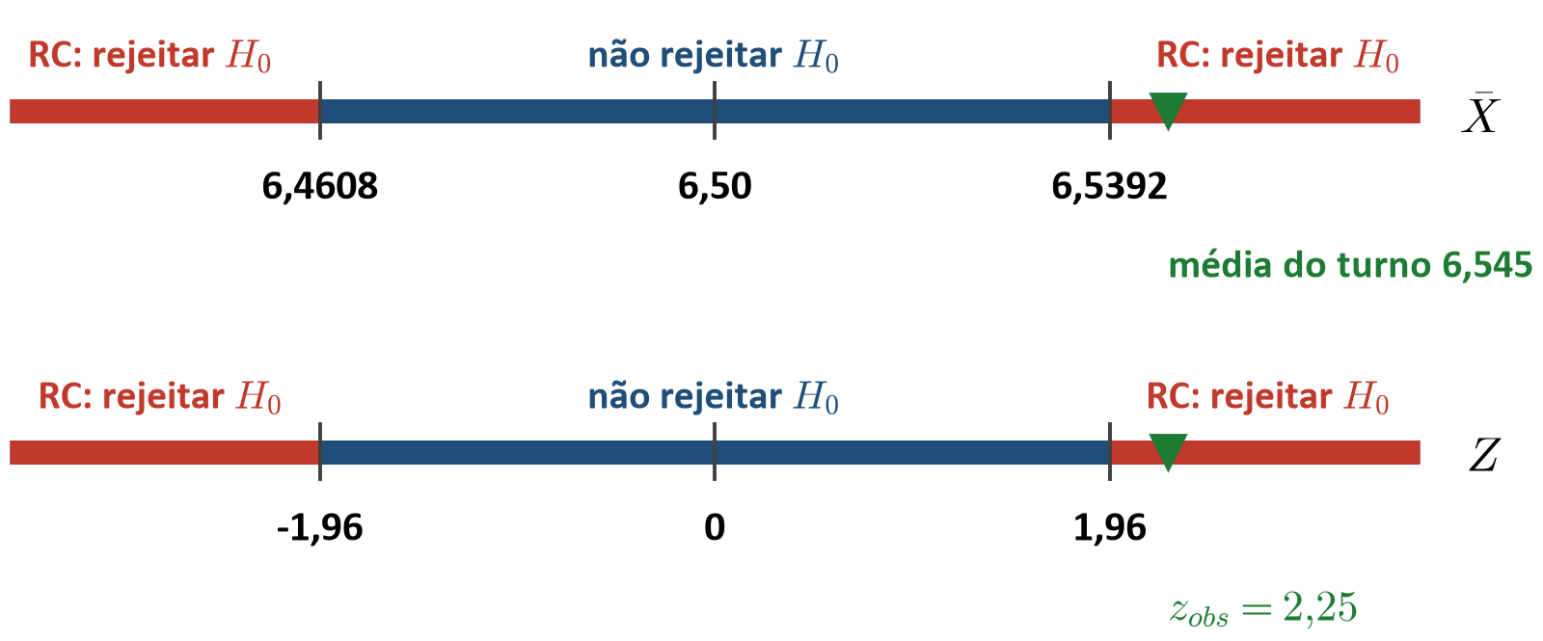
A mesma regra na escala Z
Padronizando (Aula 13), cada limite em $\overline{X}$ vira um limite em Z:
$\overline{X}>6,5392 ⇔ \frac{\overline{X}−6,50}{0,02}>1,96$ $\overline{X}<6,4608 ⇔ \frac{\overline{X}−6,50}{0,02}<−1,96$
No turno: $z_{obs}=\frac{6,545−6,50}{0,02}=2,25>1,96$ → a mesma decisão.
CEA055 - Estatística e Probabilidade - Professor: Marcos Goulart Lima

Slide 7
A estatística Z do teste para a média
Para testar $H_{0}:μ=μ_{0}$ com $σ$ conhecido, usa-se a estatística do teste:
$Z=\frac{\overline{X}−μ_{0}}{σ/{\sqrt{n}}}$
Supondo $H_{0}$ verdadeira, $Z\sim N(0,1)$ (Aula 15).
Condições: $σ$ conhecido; população normal, ou $n$ grande pelo TLC (Aula 15).
O valor calculado com a amostra é $z_{obs}$. O procedimento se chama teste z (Montgomery 9.2.1).
CEA055 - Estatística e Probabilidade - Professor: Marcos Goulart Lima

Slide 8
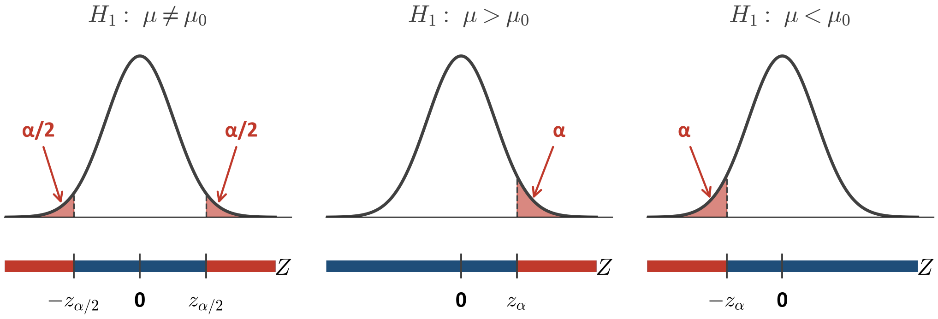
Região crítica nos três casos
A forma de $H_{1}$ (Aula 20) define onde fica a RC; $z_{α/2}$ e $z_{α}$ em cauda superior (Aula 17):
α | 10% | 5% | 1%
Bilateral: z_{α/2} | 1,645 | 1,96 | 2,576
Unilateral: z_{α} | 1,28 | 1,645 | 2,33
CEA055 - Estatística e Probabilidade - Professor: Marcos Goulart Lima

Slide 9
Exemplo 2 — Minério de ferro de Itabira
Um contrato de compra de minério de Itabira garante teor médio de ferro de 64%. O teor das cargas é normal, com desvio padrão $σ=1,2$ ponto percentual, conhecido pelo histórico. O comprador analisa 36 cargas e só reclama se houver evidência de teor abaixo do garantido, com nível de significância $α=5\%$.
A média das 36 cargas foi 63,6%.
Pergunta: quais são $H_{0}$ e $H_{1}$? Qual a região crítica em Z? O comprador deve reclamar?
CEA055 - Estatística e Probabilidade - Professor: Marcos Goulart Lima

Slide 10
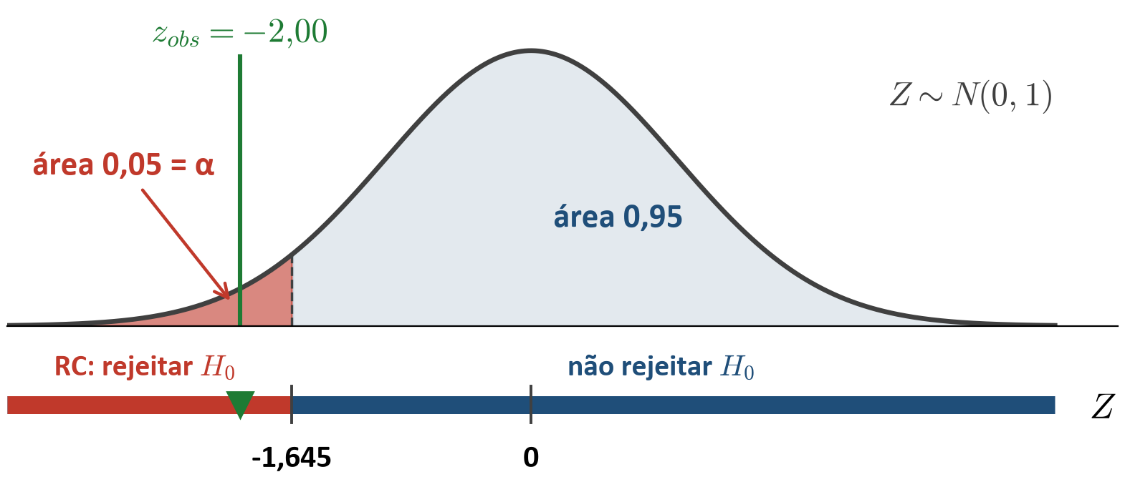
Resolução do Exemplo 2
$H_{0}:μ=64$ e $H_{1}:μ<64$: só teor menor interessa ao comprador (unilateral à esquerda, Aula 20).
$σ/\sqrt{n}=1,2/\sqrt{36}=0,2$ (Aula 15).
Na tabela, a área 0,45 dá $z_{0,05}=1,645$: $RC=\{Z<−1,645\}$.
$z_{obs}=\frac{63,6−64}{0,2}=−2,00<−1,645$: rejeitamos $H_{0}$. Há evidência de teor médio abaixo do contrato.
CEA055 - Estatística e Probabilidade - Professor: Marcos Goulart Lima

Slide 11
Exemplo 3 — Forno elétrico em Itaúna: dois analistas
Numa aciaria de Itaúna, o consumo de energia do forno elétrico é normal, com média histórica de 400 kWh por tonelada de aço e $σ=20$ kWh/t. Depois da troca dos eletrodos, o gerente suspeita de aumento. Em 25 fornadas, o consumo médio foi $\overline{x}=407,2$ kWh/t.
A analista A usa nível de significância $α=5\%$; o analista B, $α=1\%$.
Pergunta: o que cada um decide? Supondo $H_{0}$ verdadeira, qual a probabilidade de a média de 25 fornadas dar 407,2 ou mais?
CEA055 - Estatística e Probabilidade - Professor: Marcos Goulart Lima

Slide 12
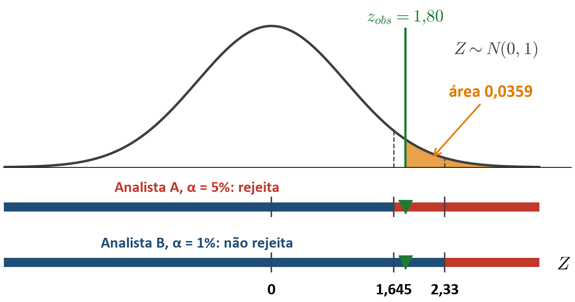
Resolução do Exemplo 3
$H_{0}:μ=400$ e $H_{1}:μ>400$; $σ/\sqrt{n}=20/5=4$ (Aula 15);
$z_{obs}=\frac{407,2−400}{4}=1,80$.
A: $1,80>1,645$ → rejeita.
B: $1,80<2,33$ → não rejeita. Mesmos dados, decisões diferentes (Bussab 12.8).
$P(Z≥1,80)=0,5−0,4641=$ 0,0359 (tabela, Aula 13): fica entre 0,01 e 0,05, e isso explica as duas decisões.
CEA055 - Estatística e Probabilidade - Professor: Marcos Goulart Lima

Slide 13
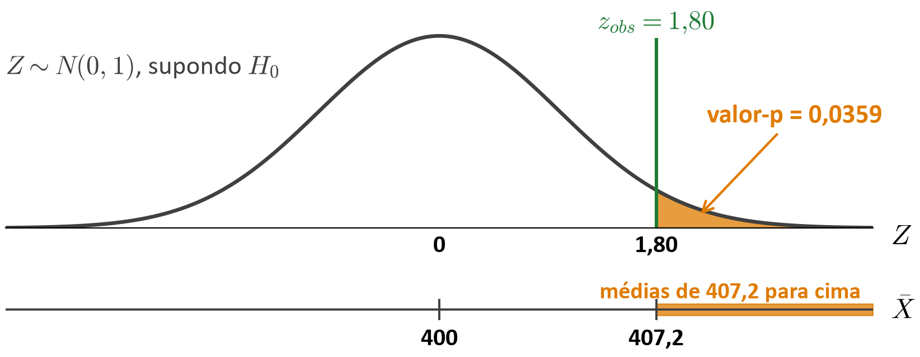
Valor-p: a área além do valor observado
No Exemplo 3, supondo $H_{0}$ verdadeira ($μ=400$), qual a probabilidade de outra amostra de 25 fornadas dar média de 407,2 ou mais?
Valor-p: área sob a curva, supondo $H_{0}$ verdadeira, além do valor observado na amostra, do lado da região crítica. É a probabilidade de outra amostra dar um resultado tão ou mais distante de $μ_{0}$ que o nosso (Bussab 12.8; Montgomery 9.1.4).
CEA055 - Estatística e Probabilidade - Professor: Marcos Goulart Lima

Slide 14
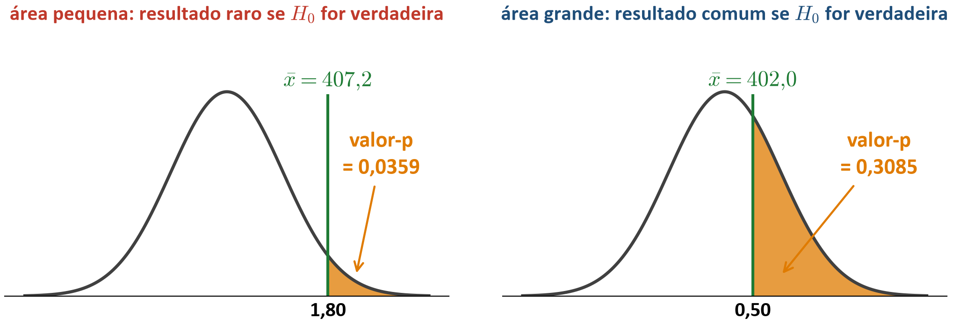
Valor-p pequeno ou grande?
O mesmo forno, duas amostras diferentes:
Valor-p pequeno: os dados seriam raros se $H_{0}$ fosse verdadeira → evidência contra $H_{0}$.
Valor-p grande: dados compatíveis com $H_{0}$ → sem evidência contra ela, o que não prova $H_{0}$ (Aula 20).
O valor-p depende da amostra: outra média dá outro $z_{obs}$ e outra área.
Já $α$ é fixado antes de ver os dados (Aula 20).
CEA055 - Estatística e Probabilidade - Professor: Marcos Goulart Lima

Slide 15
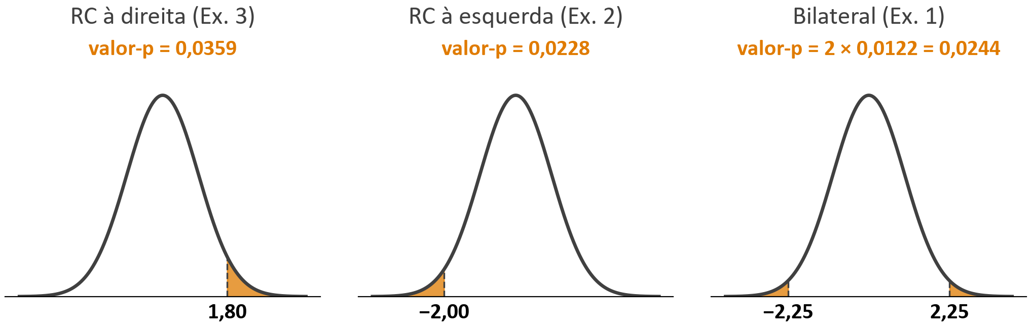
Onde fica a área: depende de H₁
Os três casos, com os exemplos da aula:
$$H₁: μ > μ₀$$ | $$H₁: μ < μ₀$$ | $$H₁: μ ≠ μ₀$$
0,5 − P(0 ≤ Z ≤ z_{obs}) | 0,5 − P(0 ≤ Z ≤ |z_{obs}|) | 2 × [0,5 − P(0 ≤ Z ≤ |z_{obs}|)]
No bilateral, dobra-se a cauda porque a normal é simétrica (Bussab 12.8; Magalhães 8.4). Outro nome do valor-p: nível descritivo (o Magalhães escreve $α^{∗}$).
CEA055 - Estatística e Probabilidade - Professor: Marcos Goulart Lima

Slide 16
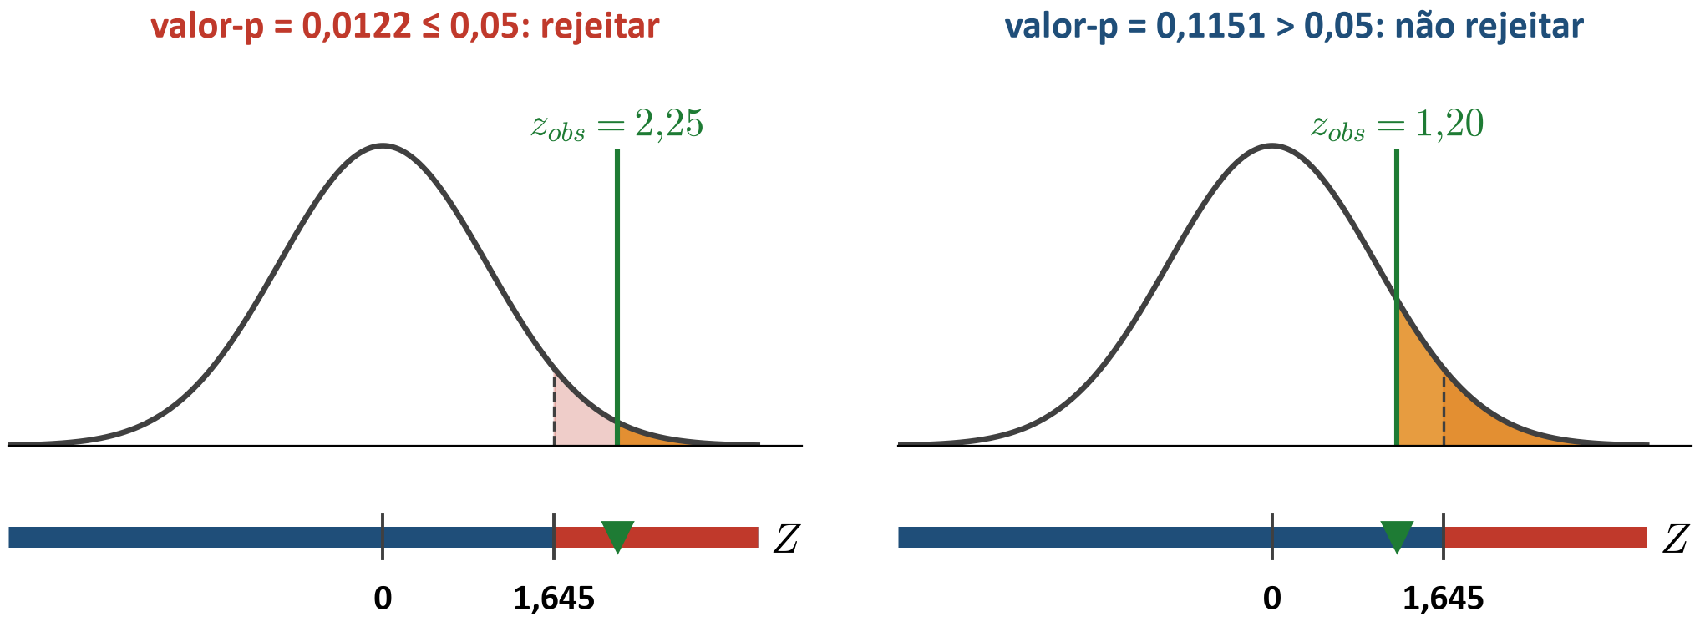
Valor-p ou região crítica: a mesma decisão
Regra: rejeitar $H_{0}$ se valor-p $≤α$. O valor-p é o menor $α$ que rejeita $H_{0}$.
No Exemplo 3, $0,0359≤0,05$ → rejeita; $0,0359>0,01$ → não rejeita.
Teste à direita com nível de significância $α=5\%$ (RC em vermelho, área do valor-p em laranja):
Programas (R, Python, planilhas) informam o valor-p; o costume é relatar o valor-p junto com a decisão (Montgomery 9.1.4).
CEA055 - Estatística e Probabilidade - Professor: Marcos Goulart Lima

Slide 17
Exemplo 4 — Ferro-silício em Pirapora
Uma produtora de ferroligas de Pirapora fabrica ferro-silício com teor nominal de silício de 75%. O teor dos lotes é normal, com $σ=1,5$ ponto percentual. O laboratório analisa 9 lotes e reclama se o teor médio fugir do nominal, para mais ou para menos.
A média dos 9 lotes foi 74,1%.
Pergunta: qual é o valor-p? A decisão muda entre os níveis de significância $α=5\%$ e $α=10\%$?
CEA055 - Estatística e Probabilidade - Professor: Marcos Goulart Lima

Slide 18
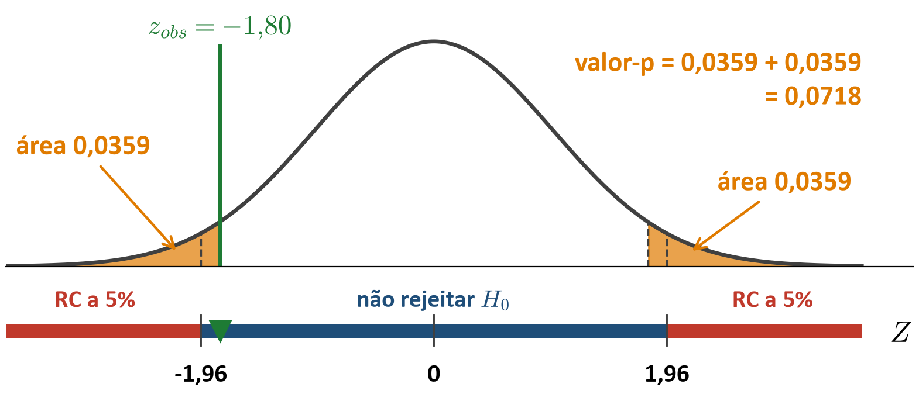
Resolução do Exemplo 4
$H_{0}:μ=75$ e $H_{1}:μ≠75$; $σ/\sqrt{n}=1,5/3=0,5$ (Aula 15);
$z_{obs}=\frac{74,1−75}{0,5}=−1,80$.
Bilateral: valor-p $=2×(0,5−0,4641)=$ 0,0718 — o mesmo |z| do Exemplo 3, mas o valor-p dobrou.
Com nível de significância $α=5\%$: $0,0718>0,05$ → não rejeitar. Com $α=10\%$: $0,0718≤0,10$ → rejeitar.
CEA055 - Estatística e Probabilidade - Professor: Marcos Goulart Lima

Slide 19
Como ler o valor-p
Uma escala usada para descrever a força da evidência contra $H_{0}$ (Bussab, Tabela 12.2, escala de Fisher):
valor-p | 0,10 | 0,05 | 0,025 | 0,01 | 0,005 | 0,001
Evidência | marginal | moderada | substancial | forte | muito forte | fortíssima
Exemplo 3 (0,0359): entre moderada e substancial. Exemplo 4 (0,0718): marginal.
Valor-p grande não é evidência a favor de $H_{0}$: só diz que a amostra não trouxe evidência contra ela (Aula 20).
CEA055 - Estatística e Probabilidade - Professor: Marcos Goulart Lima

Slide 20
Cuidados com o valor-p
Não é a probabilidade de $H_{0}$ ser verdadeira: ele é calculado supondo $H_{0}$ verdadeira (Montgomery 9.1.4).
Não rejeitar $H_{0}$ não prova $H_{0}$ (Aula 20).
A forma de $H_{1}$ é decidida antes de ver os dados (Aula 20).
CEA055 - Estatística e Probabilidade - Professor: Marcos Goulart Lima

Slide 21
Significância estatística × significância prática
No fio-máquina de João Monlevade (Exemplo 1: nominal 6,50 mm, $σ=0,08$ mm), suponha que a média da amostra dê $\overline{x}=6,505$ mm: só 0,005 mm acima do nominal, uma diferença pequena demais para importar no uso do fio. O resultado do teste bilateral depende só de $n$:
n | σ/√n | z_{obs} | valor-p | nível de significância α = 5%
16 | 0,02 | 0,25 | 0,8026 | não rejeitar
400 | 0,004 | 1,25 | 0,2112 | não rejeitar
1.600 | 0,002 | 2,50 | 0,0124 | rejeitar
A diferença é sempre a mesma; só $n$ muda. Com $n$ grande, $σ/{\sqrt{n}}$ fica tão pequeno que qualquer diferença vira “significativa” (Montgomery 9.1.6).
“Significativo” quer dizer que os dados mostram que $μ≠μ_{0}$, não que a diferença importa. Quem decide se ela importa é o conhecimento do processo, não o teste. Por isso, olhe também o tamanho da diferença: com $n=1.600$, o IC de 95% (Aula 18) é [6,501 ; 6,509]. A média saiu do nominal, mas por menos de 0,01 mm.
CEA055 - Estatística e Probabilidade - Professor: Marcos Goulart Lima

Slide 22
Teste bilateral e intervalo de confiança
No Exemplo 1 (fio-máquina: $\overline{x}=6,545$, $σ=0,08$, $n=16$), o IC de 95% para $μ$ (Aula 18) é
$6,545±1,96×0,02 ⇒ [6,5058 ; 6,5842]$
O valor de $H_{0}$, 6,50, está fora do intervalo → rejeitar $H_{0}$ a 5%, a mesma decisão da Resolução 1.
Por quê: o teste rejeita quando $|\overline{x}−μ_{0}|>z_{α/2}σ/\sqrt{n}$, e o IC é $\overline{x}±z_{α/2}σ/\sqrt{n}$. As duas contas medem a mesma distância: $μ_{0}$ longe demais de $\overline{x}$ é o mesmo que $μ_{0}$ fora do intervalo.
Regra (Montgomery 9.1.5): no teste bilateral de nível $α$, rejeita-se $H_{0}:μ=μ_{0}$ se e somente se $μ_{0}$ está fora do IC com nível de confiança $1−α$.
CEA055 - Estatística e Probabilidade - Professor: Marcos Goulart Lima

Slide 23
Os 5 passos com a estatística Z
Fixe $H_{0}$ e $H_{1}$.
Escolha a estatística do teste e obtenha sua distribuição supondo $H_{0}$ verdadeira (hoje: Z, com $N(0,1)$, slide 7).
Fixe $α$ e construa a região crítica em Z ($z_{α/2}$ ou $z_{α}$).
Calcule o valor da estatística com os dados da amostra: $z_{obs}$.
Se o valor cair na RC, rejeite $H_{0}$; caso contrário, não rejeite $H_{0}$.
Ou, no lugar dos passos 3 e 5: calcule o valor-p e rejeite $H_{0}$ se valor-p $≤α$.
CEA055 - Estatística e Probabilidade - Professor: Marcos Goulart Lima

Slide 24
Resumo da aula
Estatística do teste: $Z=\frac{\overline{X}−μ_{0}}{σ/{\sqrt{n}}}$, com $Z\sim N(0,1)$ supondo $H_{0}$.
RC: $|Z|>z_{α/2}$ (bilateral); $Z>z_{α}$ (à direita); $Z<−z_{α}$ (à esquerda).
Valor-p: $0,5−P(0≤Z≤|z_{obs}|)$ no unilateral; o dobro no bilateral.
Rejeitar $H_{0}$ se valor-p $≤α$; a decisão é a mesma da região crítica.
No teste bilateral com nível de significância $α$, rejeitar $H_{0}:μ=μ_{0}$ é o mesmo que $μ_{0}$ ficar fora do IC de confiança $1−α$ (Exemplo 1: 6,50 fora de [6,5058 ; 6,5842]).
CEA055 - Estatística e Probabilidade - Professor: Marcos Goulart Lima

Slide 25
Termos novos da aula
Estatística Z e teste z: $Z=\frac{\overline{X}−μ_{0}}{σ/{\sqrt{n}}}$, com $σ$ conhecido.
Valor observado $z_{obs}$: o valor de Z calculado com a amostra.
Valor-p (nível descritivo): probabilidade, supondo $H_{0}$, de um resultado tão ou mais extremo que o observado.
Significância estatística × prática: rejeitar $H_{0}$ não garante que a diferença importe na prática.
CEA055 - Estatística e Probabilidade - Professor: Marcos Goulart Lima

Slide 26
Atividades referentes à aula
Leitura recomendada:
Bussab & Morettin — Cap. 12: 12.5 e 12.8
ou Montgomery & Runger — Cap. 9: 9.1.4, 9.1.5 e 9.2.1
Exercícios recomendados:
Bussab & Morettin — Cap. 12: Problemas 6 (a, c, d), 7, 8, 9, 16 e 17; Suplementares 25 (a) e 27
Magalhães & Lima — Seção 8.6: 2, 5 (b), 6 (a) e 9
Montgomery & Runger — Cap. 9: 9.1.5, 9.2.1, 9.2.2, 9.2.3, 9.2.4, 9.2.5, 9.2.6 (a), 9.2.7 (a, b), 9.2.8 (a, b), 9.2.9 (a, b) e 9.2.10
Morettin — Cap. 12: 1, 2, 3, 4, 6, 7, 9, 10, 11 e 12
Lista de Exercícios 21
CEA055 - Estatística e Probabilidade - Professor: Marcos Goulart Lima

